Slide 1

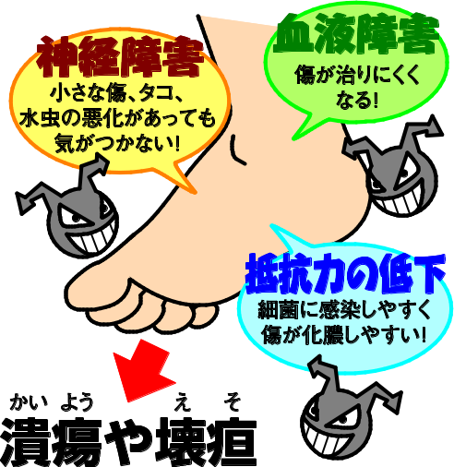
糖尿病と足病変
血糖コントロールができていないと
痛みを感じにくいため、ケガややけどに気づきにくくなり、放置することになる。
ケガの発見の遅れ
神経障害が
おこる
抵抗力が
低下する
傷口が化膿しやすくなったり、傷の治りも遅くなる。
感染
潰瘍
血流障害が
おこる
足先などへ血液が流れにくくなり、細胞に必要な血液や酸素が届かなくなる。
壊疽
切断

Slide 2







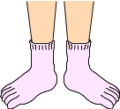
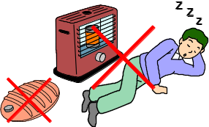

足を守るためのポイント
★毎日足を観察しましょう。
・見えないところは鏡を使ったり、ご家族に協力して
もらいましょう。
★足は毎日きれいに洗い、水分をよく拭き取りましょう。
・指の間もていねいに洗いましょう。
・石鹸はよく泡立てて、優しく洗いましょう。
・洗った後は水気をよく拭きとりましょう。
・乾燥しているときはクリームで保湿しましょう.
（指の間は、保湿クリームはさけましょう。）
★爪は切り過ぎないようにしましょう。
・深爪に注意しましょう。
・爪の角は、深く切り落とさないようにしましょう。
★自分の足に合った靴をはきましょう。
・靴ずれに注意しましょう。
・足に合った靴を選びましょう。
・靴の中に異物がないか、確認しましょう。
★素足を避け、靴下を履いて、傷から足を守りましょう。
・ 水虫の予防や足の保護になります。
・ ５本指靴下もお勧めです。
★やけどに注意しましょう。
・ 湯たんぽやカイロなどでの低温やけどに 注意しましょう。

